Slide 1
Osnove baza podataka 2. dio

Slide 2
Sadržaj
3.1. Dizajniranje baze podataka
3.1.1. Analiza potrebe
3.1.2. Modeliranje podataka
3.1.3. Implementacija
3.1.4. Testiranje
3.1.5. Održavanje

Slide 3
Dizajniranje baze podataka
Prije nego se upustimo u kreiranje i rad s bazama podataka potrebno je proći kroz faze dizajniranja.
Dizajniranje baze je najbitniji dio u radu s bazama podataka.
Dizajniranje baze podataka za neko poduzeće ili ustanovu je složen posao koji zahtijeva suradnju stručnjaka različitih profila te strpljivost.

Slide 4
Dizajniranje baze podataka
Projekt se može podijeliti u nekoliko faza:
1. analiza potrebe,
2. modeliranje podataka,
3. implementacija,
4. testiranje,
5. održavanje.

Slide 5
Analiza potrebe
Prikupiti informacije o sustavu ili poduzeću za koje se radi baza podataka.
Cilj ovog koraka je početna dokumentacija koja će biti potrebna u budućem razvoju.
Rezultat analize je specifikacija potrebe (neformalan dokument pisan u prirodnom jeziku).

Slide 6
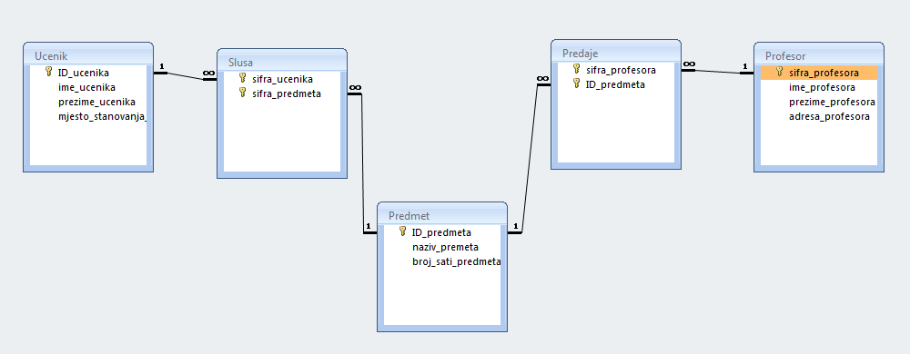
Modeliranje podataka
U fazi modeliranja potrebno je identificirati entitete koji će činiti bazu podataka te se mora utvrditi njihova međusobna povezanost.
Model podataka

Slide 7
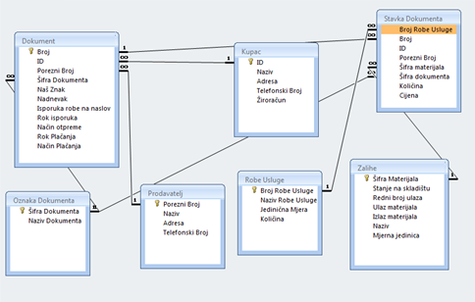
ER-a model

Slide 8
Implementacija
Kada smo gotovi s fazom modeliranja, prelazimo na logički dizajn u kojem iz ER dijagrama dizajniramo stvarnu bazu podataka.
U toj fazi implementacije uz pomoć ER dijagrama i željenog DBMS-a fizički kreiramo bazu podataka na računalu.

Slide 9
Testiranje
Vrlo bitan korak u dizajniranju baze podataka jest njezino testiranje koje provode korisnici.
U fazi testiranja korisnici provjeravaju zadovoljava li baza podataka sve njihove zahtjeve.
U ovom se koraku nastoje otkriti greške koje su se mogle dogoditi u dizajnu i razvoju.

Slide 10
Održavanje
Faza održavanja se vrši nakon što baza podataka uđe u redovnu upotrebu.
U fazi održavanja ispravljaju se greške koje nisu bile otkrivene u fazi testiranja te greške koje su se pojavile pri uvođenju različitih promjena (zbog novih zahtijeva korisnika, proširenja baze podataka ili novije verzije DBMS-a).

Slide 11
EVA dijagram
(engl. Entity Relationship Diagram)
prikazuje relacije između entiteta u bazi podataka.
prikazuje objekte , atribute i veze između entiteta i objekta.
objekt nešto što postoji u stvarnom svijetu i sadrži atribute koji ga opisuju i po kojima ga možemo razlikovati

Slide 12
Slabi i jaki entitet
Entitet je egzistencijalno samostalan ako njegova egzistencija nije uvjetovana egzistencijom nekog drugog entiteta.
Entitet je egzistencijalno slab ako je njegova egzistencija uvjetovana egzistencijom drugog entiteta ili grupe entiteta.
Entitet je identifikacijski jak ako se može jednoznačno identificirati s ključem koji se sastoji od vlastitih ključnih atributa (ili ključnog atributa).

Slide 13
ER-a dijagram
ER dijagram prikazuje entitete (tablice) pomoću pravokutnika, dok su veze među njima prikazane pomoću rombova koji se s entitetima povezuju bridovima.
U dijagramu se također nalaze imena entiteta i veza, te funkcionalnost veza.

Slide 14
Primjer
želimo napraviti bazu podataka koja će sadržavati našu kolekciju filmova i popis prijatelja te želimo znati kad je koji prijatelj posudio koji film, kada ga je vratio te u kakvom stanju.
Znači, imat ćemo dva entiteta:
PRIJATELJ s atributima [ID_prijatelja], [Ime_prijatelja], [Prezime_prijatelja], [Adresa_prijatelja], [Mjesto_prijatelja] i [Broj telefona]
FILM s atributima [Sifra_filma], [Naziv_filma], [Reziser_filma], [Glavni_glumci], [Godina_izdanja], [Slika_naslovnice] i [Zanr]

Slide 15
ER-a dijagram
Također, potrebna je veza da bi povezali dva entiteta.
Ako bi pokušali entitete povezati direktno pomoću primarnog i stranog ključa, dobili bismo vezu ∞ - ∞
svaki prijatelj može posuditi više filmova, a jedan film može biti posuđen od strane više prijatelja.
treba još jedna tablica (tzv. prometna tablica) ili veza koja će bilježiti koji je prijatelj posudio koji film, kojeg datuma i kada ga je vratio.

Slide 16
ER-a dijagram
Veza je:
POSUDUJE s atributima [ID_prijatelja], [Sifra_filma], [Datum_posudbe], [Datum_vracanja] te [Stanje_filma]
ER dijagram za bazu podataka Videokolekcija

Slide 17
ER-a dijagram
Izradi baze podataka nećemo pristupiti sve dok nemamo konačnu verziju ER dijagrama.
Bazu podataka iz ER dijagrama dobit ćemo pretvaranjem dijagrama u tablice.
Vježba
kreirajmo ER dijagram za malo poduzeće koje se sastoji od nekoliko odjela, u kojima rade određeni zaposlenici.
svaki odjel ima svog šefa koji je ujedno i zaposlenik poduzeća.

